Slide 1

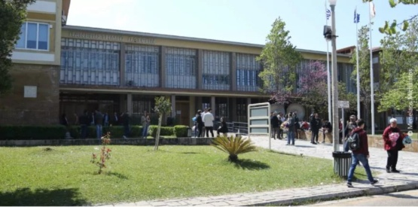

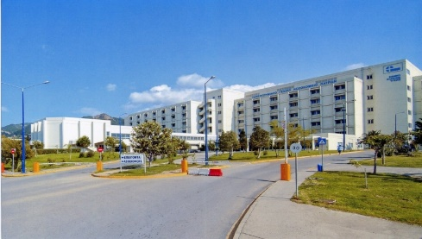

ΑΝΟΙΚΤΗ ΚΑΙ ΕΝΔΑΓΓΕΙΑΚΗ ΑΠΟΚΑΤΑΣΤΑΣΗ ΑΝΕΥΡΥΣΜΑΤΟΣ ΚΟΙΛΙΑΚΗΣ ΑΟΡΤΗΣ
ΠΑΠΑΔΟΥΛΑΣ ΣΠΥΡΙΔΩΝ
ΑΓΓΕΙΟΧΕΙΡΟΥΡΓΟΣ, ΔΙΕΥΘΥΝΤΗΣ ΕΣΥ
ΠΑΝΕΠΙΣΤΗΜΙΑΚΟ ΝΟΣΟΚΟΜΕΙΟ ΠΑΤΡΩΝ
ΣΕΠΤΕΜΒΡΙΟΣ, 2024

Slide 2
Ανεύρυσμα κοιλιακής αορτής
Ορισμός
Επιδημιολογία
Παράγοντες κινδύνου
Είδη
Κλινική εικόνα
Διάγνωση
Θεραπεία (Ανοικτή αποκατάσταση-Ενδαγγειακή αποκατάσταση)
Επιπλοκές (Απώτερες) – Παρουσίαση περιστατικών ΠΓΝΠ

Slide 3
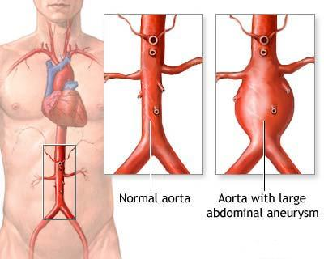
Ορισμός
Ανεύρυσμα : εντοπισμένη διάταση μιας αρτηρίας μεγαλύτερης κατά 50% της φυσιολογικής διαμέτρου της.
Συνήθως >3cm
Το πιο συχνό αρτηριακό ανεύρυσμα: υπονεφρική μοίρα της αορτής (30%)
Anton N. Sindawy and Bruce A. Perler. Rutherford’s vascular surgery and endovascular therapy, 10 edition, Elsevier 2022.

Slide 4
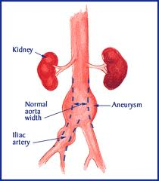
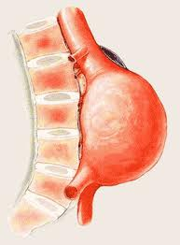
Επιδημιολογία ΑΚΑ
Συχνότητα: 4-7% στις Δυτικές χώρες
13^{η} αιτία θανάτου (15000 θάνατοι ετησίως στις ΗΠΑ)
Ρήξη ΑΚΑ: 80-90% θνητότητα

Slide 5
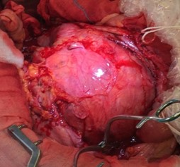
Επιδημιολογία ΑΚΑ
Μείωση της επίπτωσης ΑΚΑ
  τα τελευταία 20 χρόνια.
Πρόσφατα (2020-2021) εθνικά προγράμματα ελέγχου του πληθυσμού (screening)
  Επίπτωση ΑΚΑ < 1%.
Αντίθετα, σε ένα πρόγραμμα (ΗΠΑ) με νυν και πρώην καπνιστές
  Επίπτωση > 5%
ΠΓΝΠ
European Guidelines 2024

Slide 6
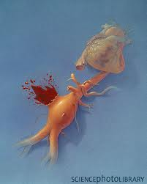
Επιδημιολογία ΑΚΑ
Μείωση της επίπτωσης ραγέντων ΑΚΑ
  τελευταία 20-30 χρόνια
  κατά 20-50%
  σε χώρες της Ευρώπης και στις ΗΠΑ,
  παρά τη γήρανση του πληθυσμού.
European Guidelines 2024

Slide 7

Επιδημιολογία ΑΚΑ
(2000-2015)
Γυναίκες >60 ετών = 0.7%
4 φορές < από άνδρες
Ulug P, Powell JT, Sweeting MJ, Bown MJ, Thompson SG; SWAN Collaborative Group. Meta-analysis of the current prevalence of screen-detected abdominal aortic aneurysm in women. Br J Surg. 2016 Aug;103(9):1097-104.

Slide 8
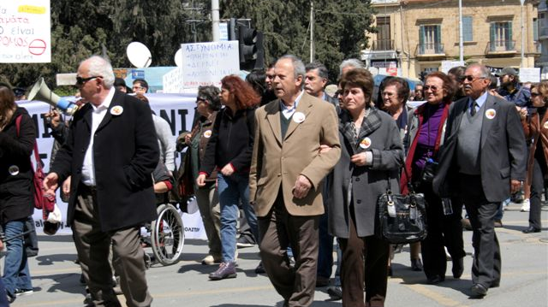


Slide 9
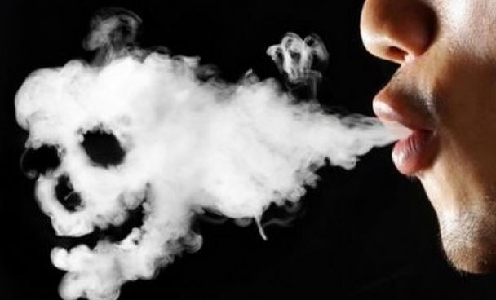
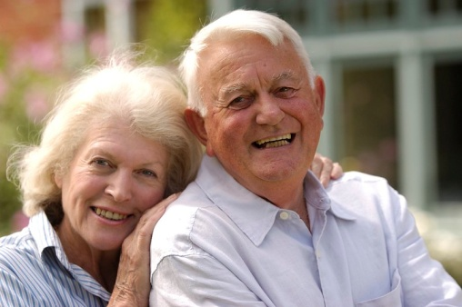
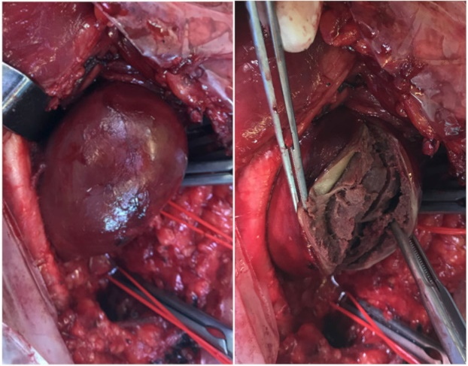
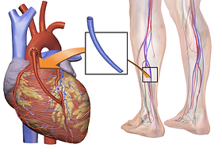
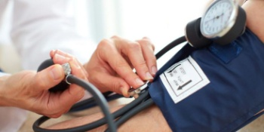
Παράγοντες κινδύνου
Ηλικία
Κάπνισμα
Αθηροσκλήρωση
Υπέρταση
Οικογενειακό ιστορικό (20-30%)
Ύπαρξη ανευρύσματος σε άλλο σημείο
ΧΑΠ
Εθνικότητα
Σε διδύμους οικογενής προδιάθεση> 70%
Μείωση κατά 50% σε Σ.Δ.
ΠΓΝΠ

Slide 10

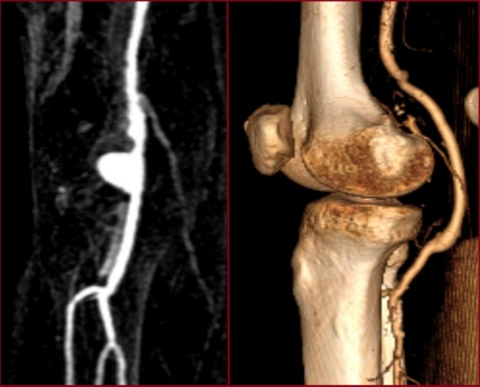

Screening
Άνδρες > 65 ετών
  Ιδιαίτερα οι καπνιστές
Πρώτου βαθμού συγγενείς με ανεύρυσμα
Ανεύρυσμα σε άλλο σημείο (λαγόνιος, μηριαία, ιγνυακή)
Μεταμόσχευση οργάνου
ΠΓΝΠ
European Guidelines 2024

Slide 11
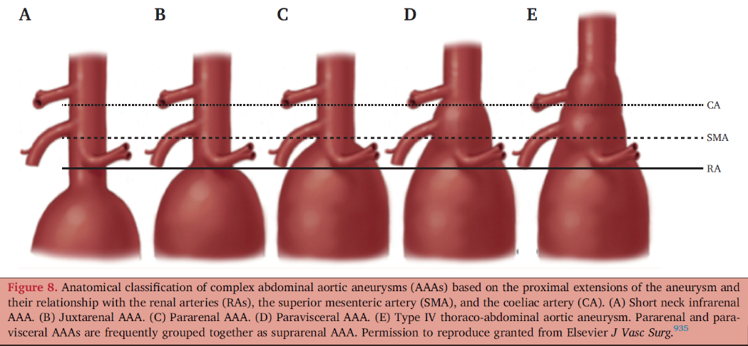
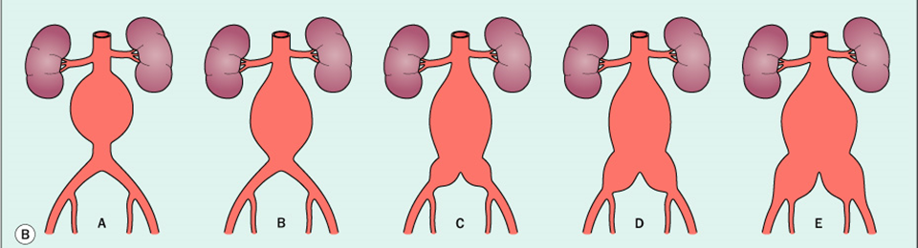
Συνύπαρξη άλλων ανευρυσμάτων σε ΑΚΑ
Παρανεφρικά-υπερνεφρικά ΑΚΑ: 5-15%
Επέκταση στα Λαγόνιες: 10-25%
Μηριαίες-Ιγνυακές:14%
Θωρακική:12%
Ανεύρυσμα ιγνυακής: 62% ΑΚΑ
Ανεύρυσμα μηριαίας: 85% ΑΚΑ

Slide 12
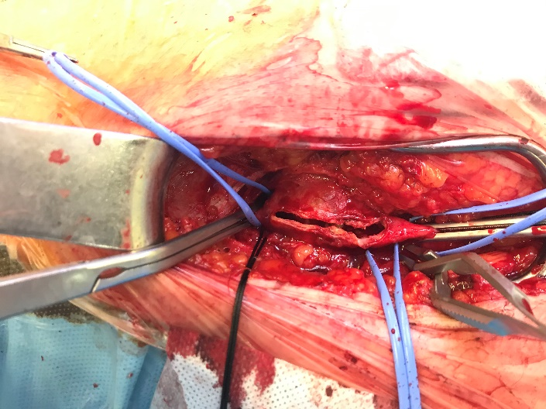
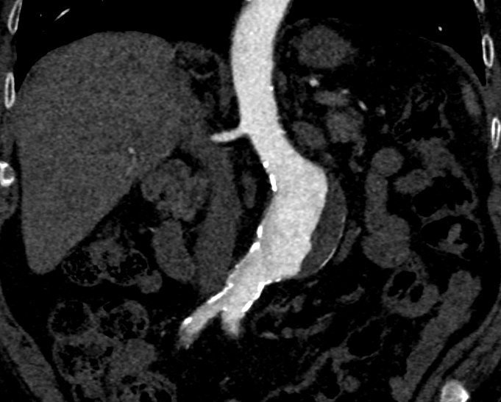
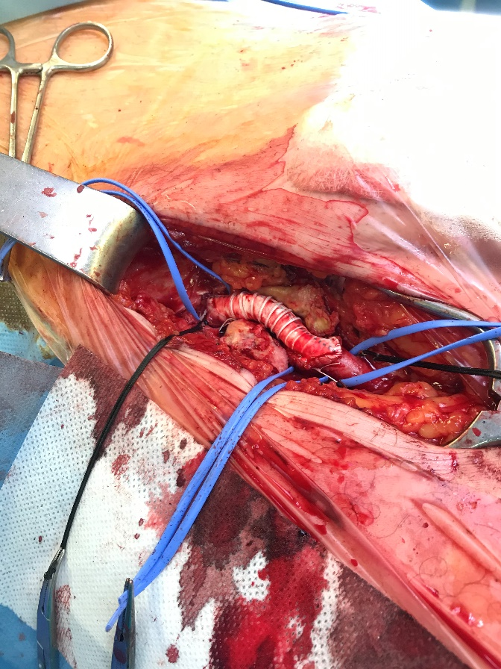
Ανεύρυσμα κ. μηριαίας - ΑΚΑ
ΠΓΝΠ

Slide 13
Είδη ΑΚΑ
Εκφυλιστικά (αθηροσκληρυντικά)
Φλεγμονώδη (inflammatory)
Σηπτικά (μυκωτικά)
Νόσοι κολλαγόνου ( Ehlers–Danlos, Marfan, Loeys–Dietz syndromes και μια ποικιλία από πιο σπάνιες διαταραχές του συνδετικού ιστού)
Αγγεϊίτιδες (Takayasu, giant cell, polyarteritis nodosa, Behçet disease, Cogan syndrome, και cystic medial necrosis)
Γενετικό υπόβαθρο (30%)
Τραυματικά (ψευδοανευρύσματα)
Anton N. Sindawy and Bruce A. Perler. Rutherford’s vascular surgery and endovascular therapy, 10 edition, Elsevier 2022.

Slide 14
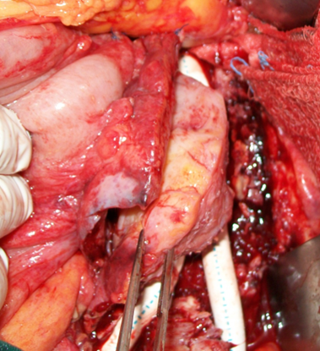
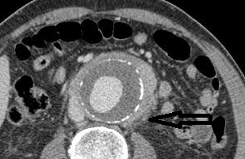
Φλεγμονώδες ΑΚΑ
Σχετικά σπάνια παραλλαγή ΑΚΑ (4-7%) με πάχυνση του έξω χιτώνα και συχνά οπισθοπεριτοναϊκή ίνωση με υδρονέφρωση.
Mantle sign
ΠΓΝΠ

Slide 15
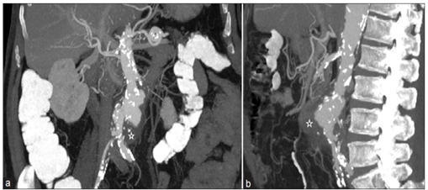
Σηπτικό ανεύρυσμα
ΠΓΝΠ
Συχνότερα Salmonella, Staphylococci, Streptococci, E. coli
Listeria
monocytogenes
Papadoulas SI et al. Listeriosis infection of an abdominal aortic aneurysm in a diabetic patient.
J Glob Infect Dis. 2013 Jan;5(1):31-3.

Slide 16
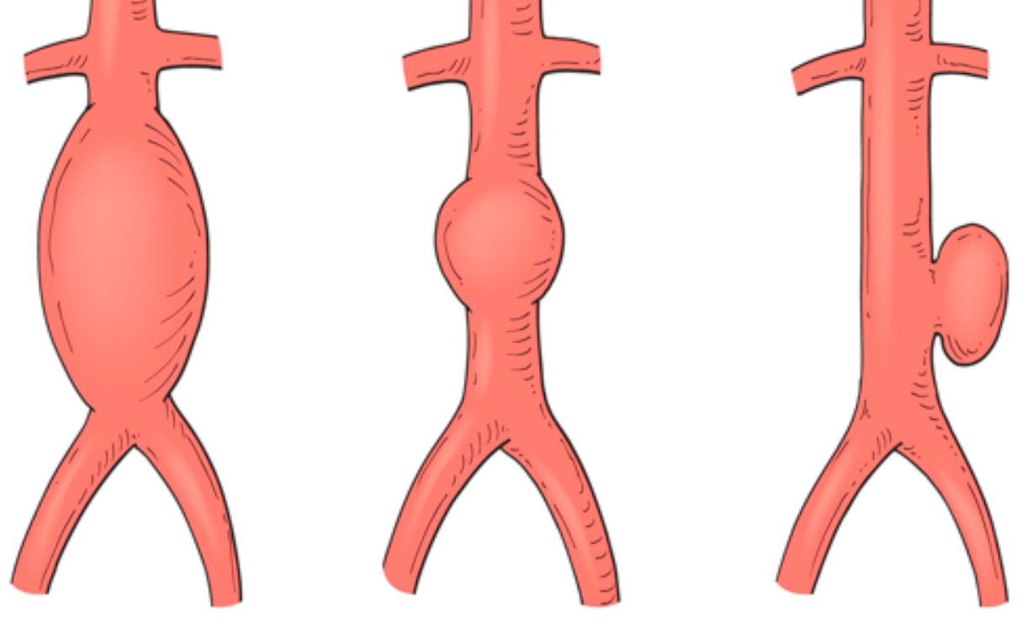
Μορφολογία
Σακκοειδή
Ατρακτοειδή

Slide 17
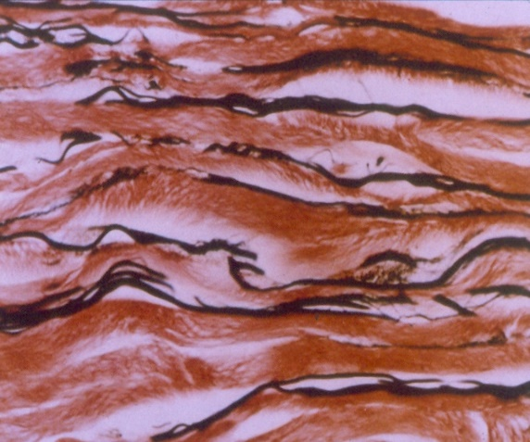
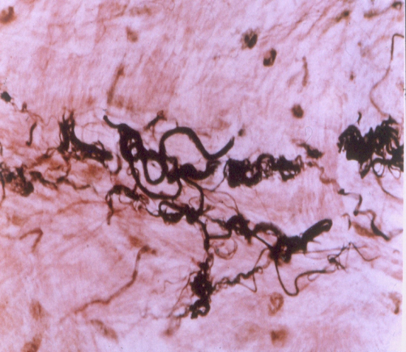
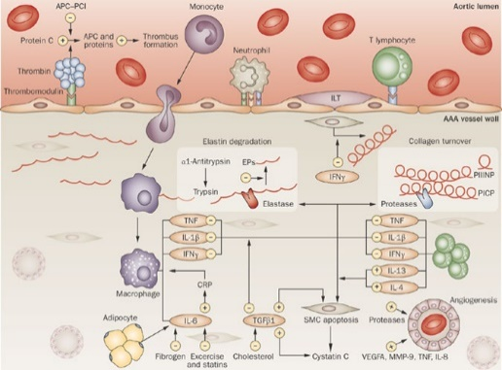
Παθοφυσιολογία AKA
Το τοίχωμα του ανευρύσματος αποτελείται κυρίως από ελαστίνη και κολλαγόνο
Έχει βρεθεί ότι η αποδόμηση της ελαστίνης και η δράση πρωτεολυτικών ενζύμων οδηγούν σε αύξηση των ΜΜP στο μέσο χιτώνα,
Στα 2/3 των ανευρυσμάτων υπάρχουν στοιχεία χρόνιας φλεγμονής

Slide 18
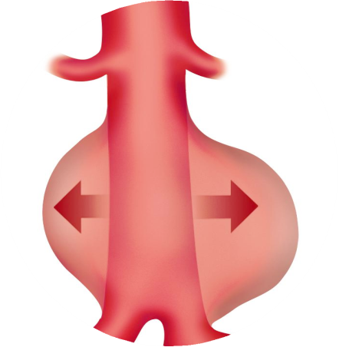
Φυσική εξέλιξη
Αύξηση διαμέτρου στην πλειονότητα των ασθενών (3mm/έτος)
Πιθανότητα ρήξης:
Μικρά ΑΚΑ: 3-5,5 cm
  5 cm: <1% σε 1 έτος
  4 cm: <1% σε 4 έτη
  3 cm: <1% σε 8 έτη
Μεγάλα ΑΚΑ:
  5-6 cm: 1-11% σε 1 έτος
  6-7 cm: 11-22% σε 1 έτος
  >7 cm: >30% σε 1 έτος
Διακοπή καπνίσματος
Ρύθμιση ΑΥ
Επιβράδυνση αύξησης
Μείωση πιθανότητας ρήξης
European Guidelines 2024

Slide 19
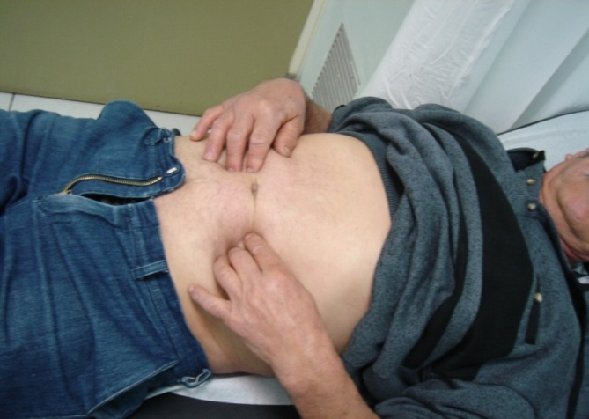
Κλινική εικόνα
Συνήθως ασυμπτωματικά >75%
Άτυπο κοιλιακό άλγος ή ευαισθησία στην ψηλάφηση στην περιοχή του ανευρύσματος
  Ακτινοβολεί στην οσφύ ή στα γεννητικά όργανα
ΠΓΝΠ

Slide 20
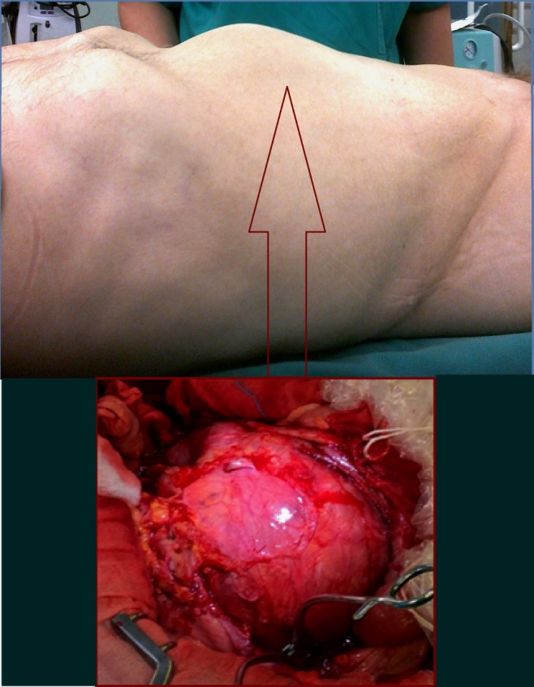
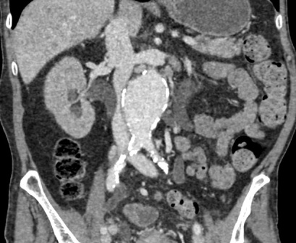
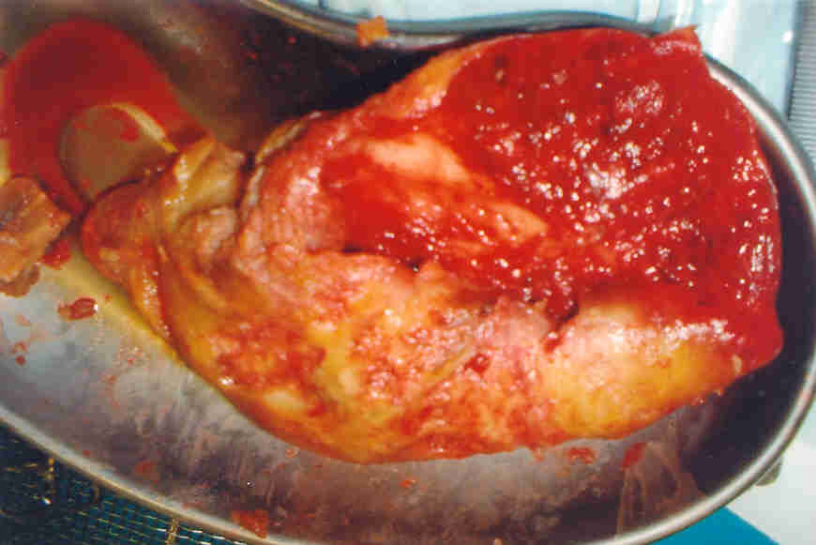
Κλινική εικόνα
Σπανίως μπορεί να είναι εμφανές στην επισκόπηση !!!
Συμπίεση γειτονικών οργάνων (κάτω κοίλη, οίδημα κάτω άκρων, 12δ/λο, ουρητήρα)
Εμβολή κάτω άκρων
Ρήξη
ΠΓΝΠ

Slide 21
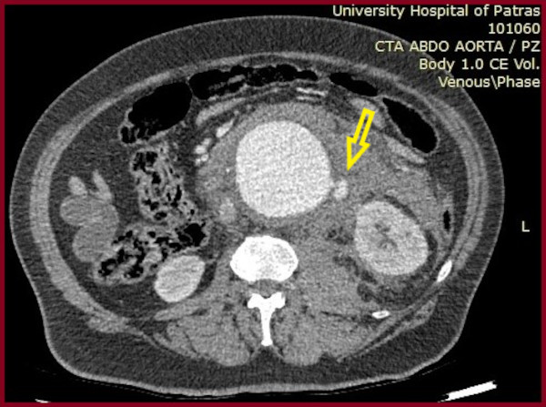
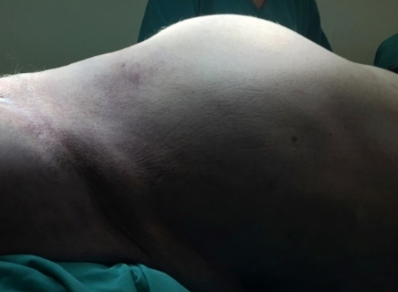
Κλινική εικόνα
Ρήξη
  Αιφνίδιος οξύς πόνος στην κοιλιά ή στην οσφύ
  Ολιγαιμική Καταπληξία (ωχρότητα, υπόταση)
  Σφύζουσα κοιλιακή μάζα
  Συγκοπτικό επεισόδιο
ΠΓΝΠ

Slide 22
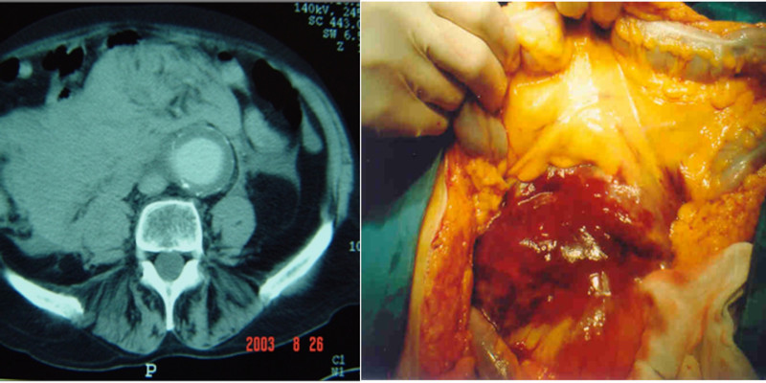
Οπισθοπεριτοναϊκό αιμάτωμα

Slide 23
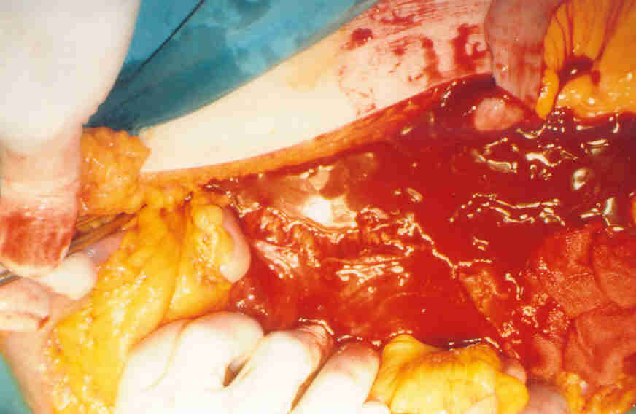
Ελεύθερη ενδοπεριτοναϊκή ρήξη

Slide 24
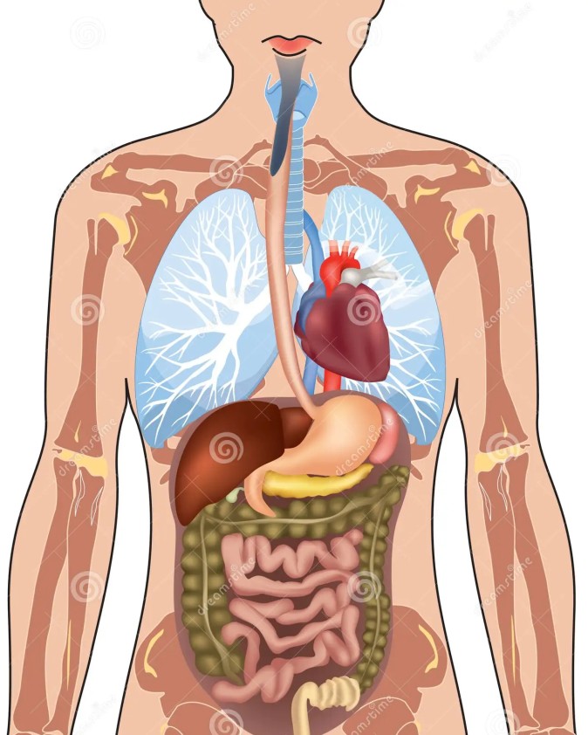
Διαφορική Διάγνωση ραγέντος ΑΚΑ
Κωλικός νεφρού
Εκκολπωματίτιδα (Λευκοκυττάρωση)
Παγκρεατίτιδα
Αιμορραγία πεπτικού
Κατώτερο έμφραγμα
Διάτρηση έλκους στομάχου-εντέρου
Ισχαιμία εντέρου
Ειλεός
Δυσκοιλιότητα
Δισκοκήλη
Διαχωρισμός θωρακικής αορτής
Εκτιμάται ότι η καθυστέρηση μέχρι την ταυτοποίηση της ρήξης είναι 4.8 ώρες (misdiagnosis of first physician)

Slide 25
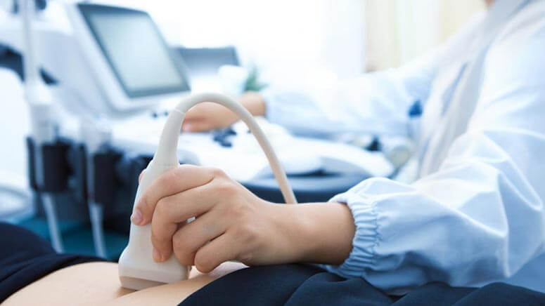
Διάγνωση
Φυσική εξέταση (ευαισθησία 75% σε AKA > 5cm)
  Διάμετρος ΑΚΑ, εμπειρία, παχυσαρκία)
Υπερηχογράφημα
  Κύρια μέθοδο (>97%)
  Διακύμανση 2-8 mm
Παρακολούθηση εξέλιξης (surveilance) των ΑΚΑ<5cm

Slide 26
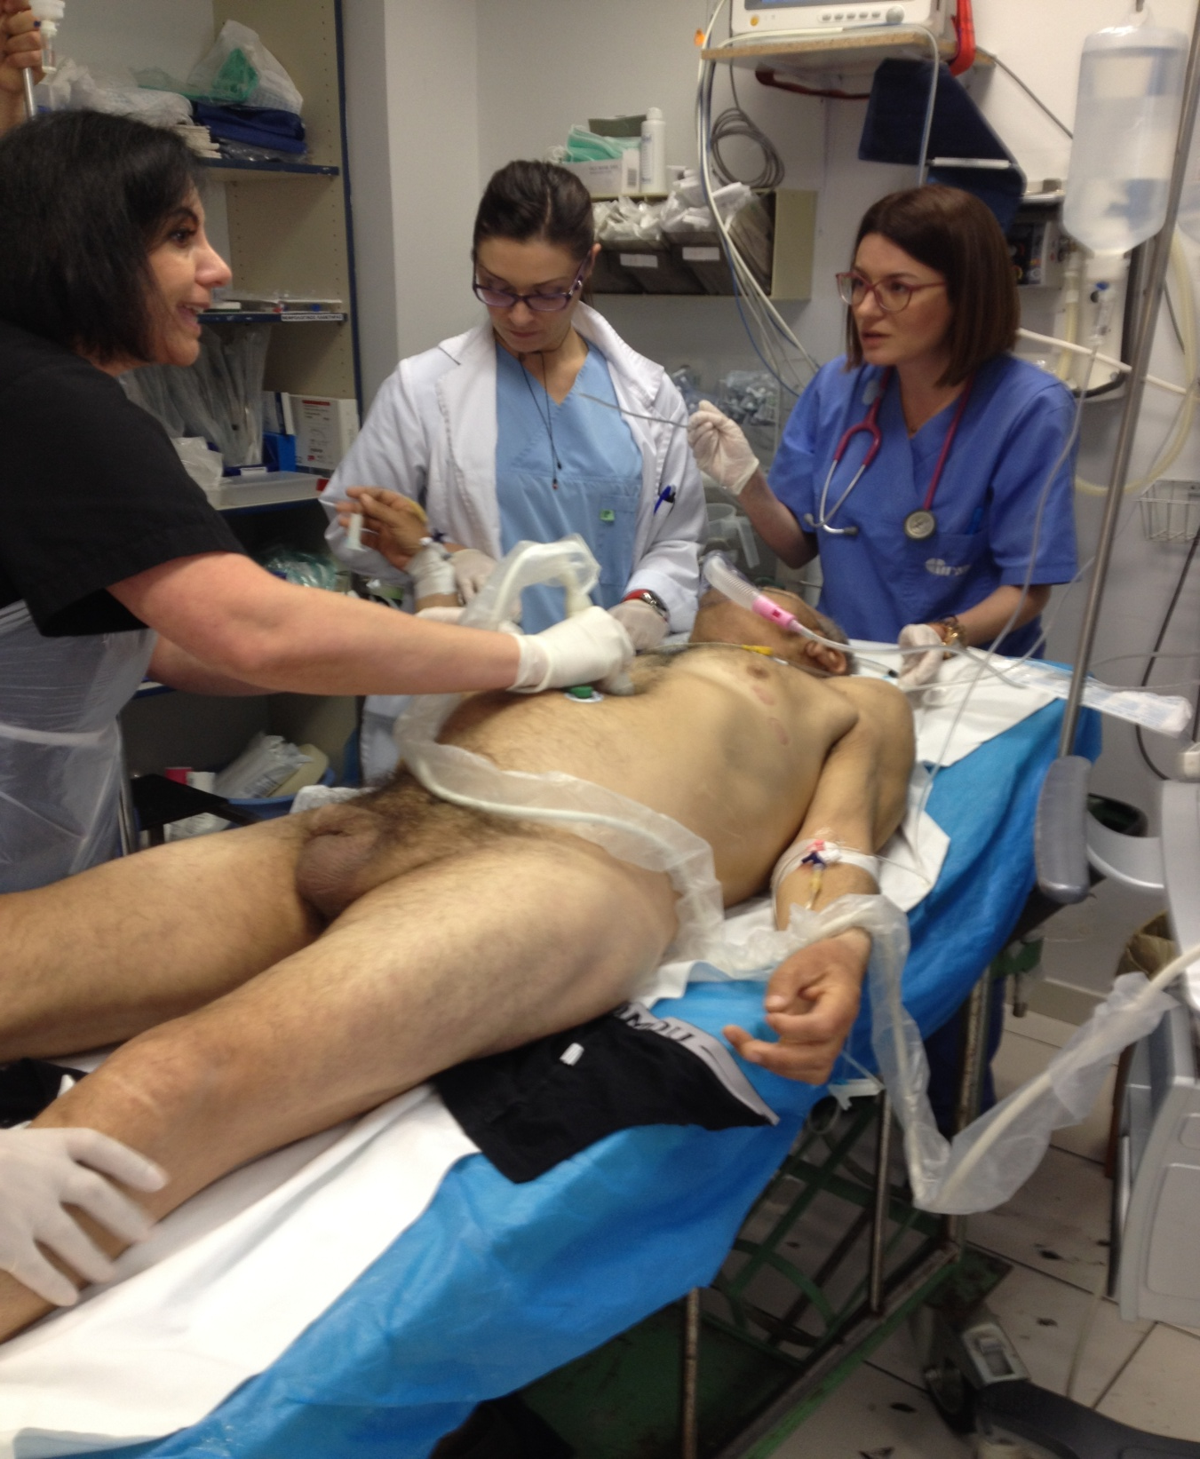
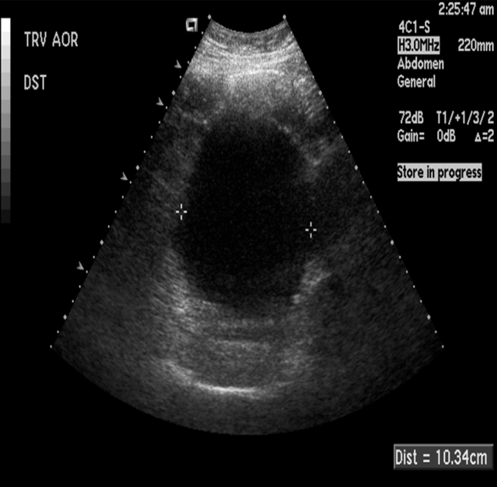
ΤΕΠ ΠΓΝΠ
ΠΓΝΠ

Slide 27
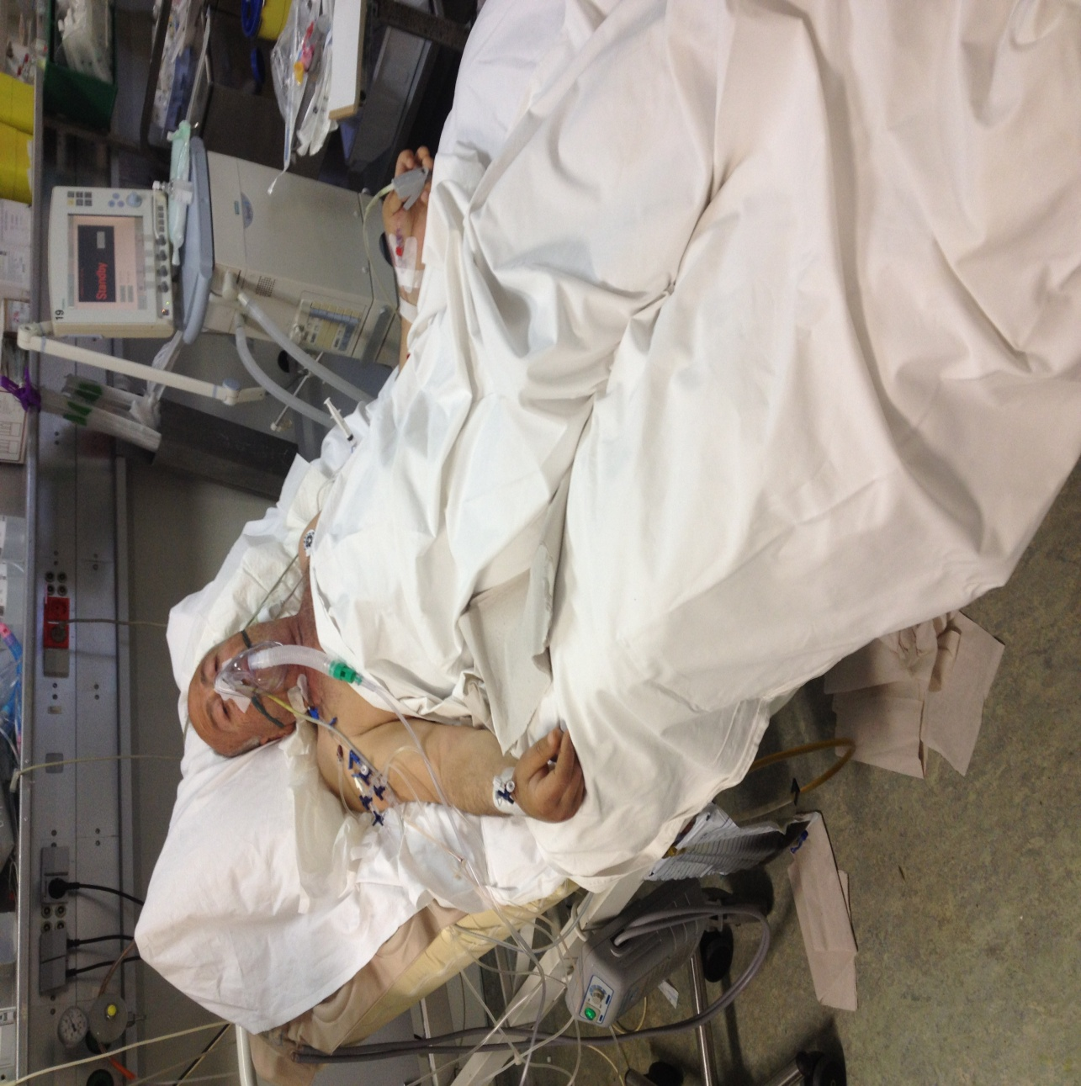
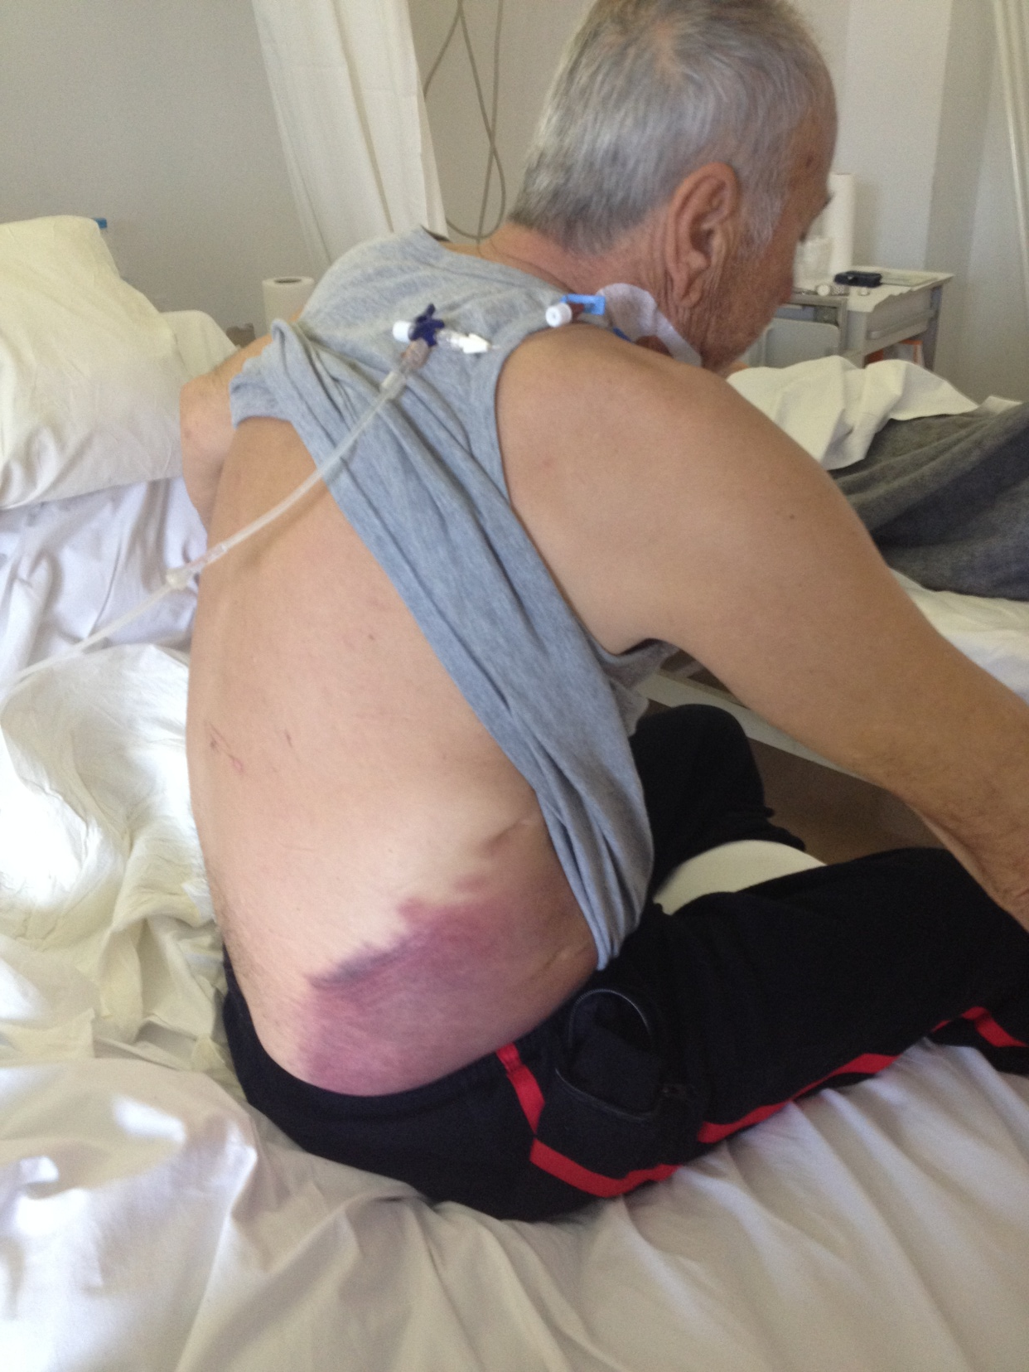
ΠΓΝΠ

Slide 28
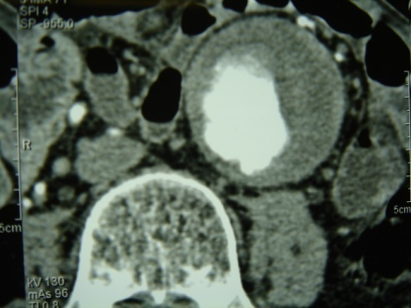
Διάγνωση
Αξονική αγγειογραφία CTA (1 mm slice thickness):
  Όταν η διάμετρος φθάσει τα 5,5cm
  (5cm στις γυναίκες)
  Έκταση της νόσου
  Θεραπευτικό πλάνο
  Παρακολούθηση μετά την αποκατάσταση

Slide 29
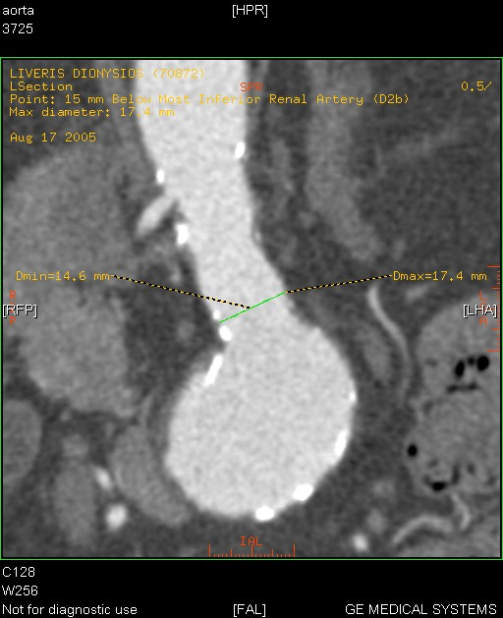
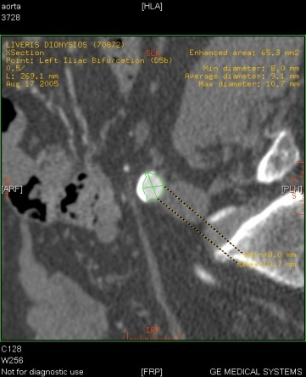
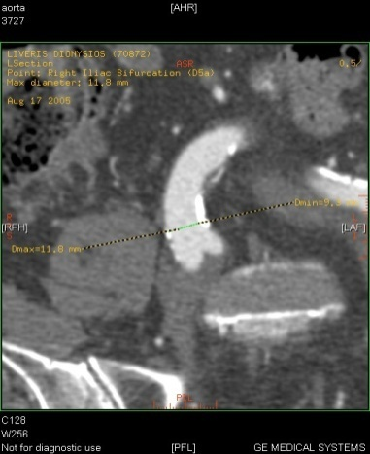
Διάγνωση
ΠΓΝΠ
Μορφολογία και ποιότητα τοιχώματος του αυχένα
Βατότητα ή στενώσεις λαγονίων, νεφρικών και σπλαχνικών αρτηριών
2σμός νεφρικής φλέβας
Συνοδός παθολογία

Slide 30
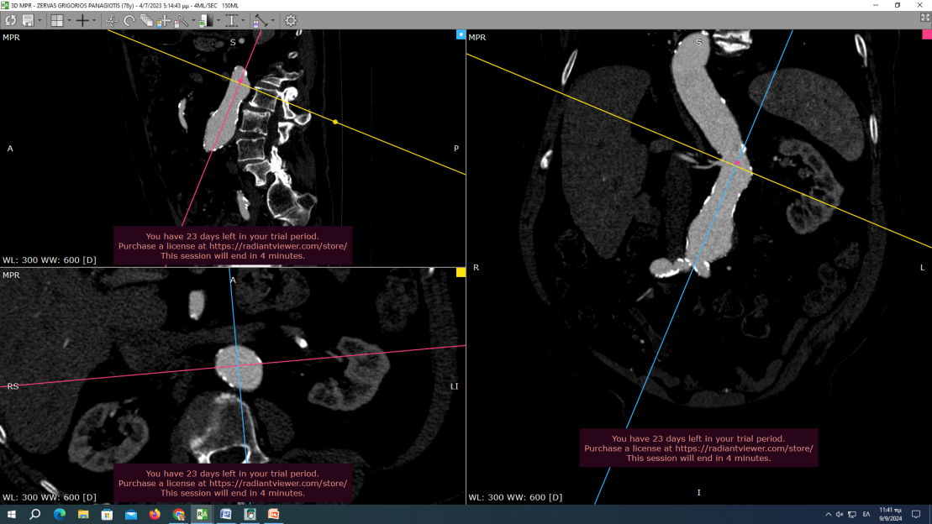
Διάγνωση
ΠΓΝΠ
3 πλάνα εγκάρσιο, στεφανιαίο και οβελιαίο επίπεδο
3D ανακατασκευή
Επιμήκη άξονα του αυλού της αορτής (centerline lumen)
Ακριβή μέτρηση διαμέτρων και μηκών
Ακριβής μέτρηση: κάθετη στον επιμήκη άξονα του ανευρύσματος (orthogonal plane perpendicular to the aorta)

Slide 31
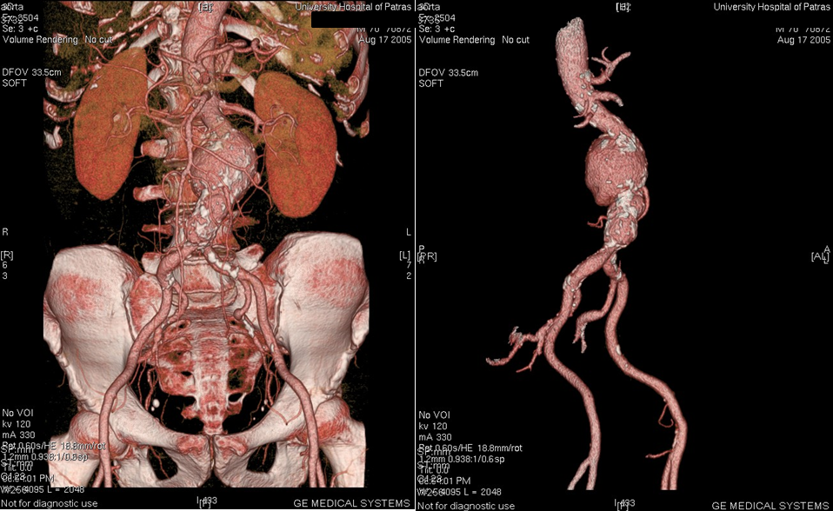
Διάγνωση
ΠΓΝΠ
3 πλάνα εγκάρσιο, στεφανιαίο και οβελιαίο επίπεδο
3D ανακατασκευή
Επιμήκη άξονα του αυλού της αορτής (centerline lumen)
Ακριβή μέτρηση διαμέτρων και μηκών
Ακριβής μέτρηση: κάθετη στον επιμήκη άξονα του ανευρύσματος (orthogonal plane perpendicular to the aorta)

Slide 32
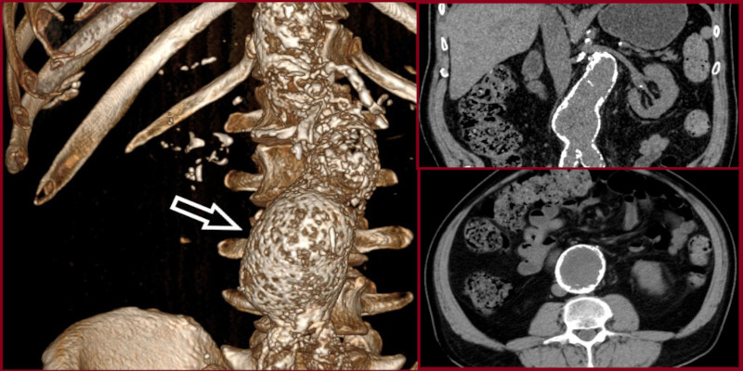
ΑΚΑ σε ασθενή με Σ.Δ -ΧΝΑ
ΠΓΝΠ

Slide 33
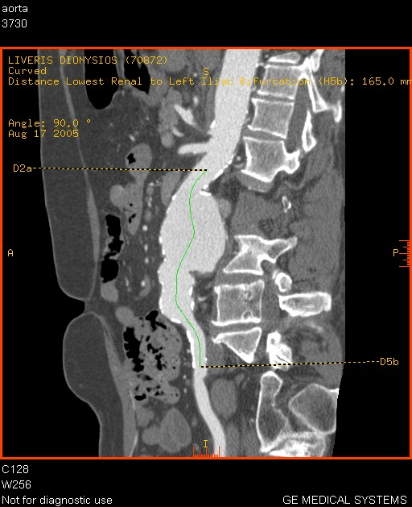
Διάγνωση
3 πλάνα εγκάρσιο, στεφανιαίο και οβελιαίο επίπεδο
3D ανακατασκευή
Επιμήκη άξονα του αυλού της αορτής (centerline lumen)
Ακριβή μέτρηση διαμέτρων και μηκών
Ακριβής μέτρηση: κάθετη στον επιμήκη άξονα του ανευρύσματος (orthogonal plane perpendicular to the aorta)
ΠΓΝΠ

Slide 34
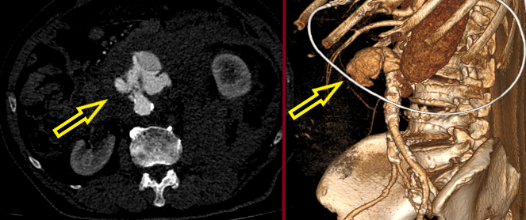

CTA - Κίνδυνος ρήξης
ΠΓΝΠ
Μέγεθος
Τα σακοειδή ΑΚΑ έχουν υψηλότερο κίνδυνο ρήξης, λόγω αυξημένου wall stress
Ύπαρξη διαχωρισμού, τοιχωματικού θρόμβου, περιφερικών αποτιτανώσεων στο σάκο.
Σηπτικά
Η πιο πιθανή θέση ρήξης είναι στο μέσο τριτημόριο στο επίπεδο της μεγαλύτερης διαμέτρου
Anton N. Sindawy and Bruce A. Perler. Rutherford’s vascular surgery and endovascular therapy, 10 edition, Elsevier 2022.

Slide 35


Επαπειλούμενη ρήξη
(Οξεία διάταση ανευρύσματος)
Periaortic stranding
S. A. Schwartz. CT findings of Rupture, Impending Rupture and Contained Rupture of Abdominal Aortic Aneurysms . AJR 2007.

Slide 36

Σημεία ρήξης στη CT
CT χωρίς IVσκιαγραφικό

Slide 37


Aορτοκοιλική επικοινωνία
ΠΓΝΠ
ΠΓΝΠ
Tsolakis JA, Papadoulas S et al. Aortocaval fistula in ruptured aneurysms. Eur J Vasc Endovasc Surg. 1999 May;17(5):390-3.

Slide 38

Θεραπεία
Κλασική χειρουργική αποκατάσταση (ανοικτή)
  Σκοπός είναι ο αποκλεισμός του ανευρύσματος από την αρτηριακή κυκλοφορία
Ενδαγγειακή θεραπεία
  Σκοπός είναι η εξάλειψη της αρτηριακής πίεσης εντός του σάκκου
Ενδείξεις θεραπείας:
Άνδρες > 5,5cm
Γυναίκες > 5cm
Ταχεία αύξηση μεγέθους
(10 mm/έτος)
Συμπτωματικά ΑΚΑ
Σηπτικά
Ραγέντα

Slide 39



Ανοικτή αποκατάσταση (OSR)
Πολύ καλή μακρόχρονη αποτελεσματικότητα
Δεν απαιτείται μακρόχρονο follow-up
H εγχειρητική θνητότητα είναι μικρή με κατάλληλη επιλογή ασθενών
Μειονεκτήματα αποτελούν η μεγάλη χειρουργική τομή, μεγαλύτερη διάρκεια νοσηλείας και ανάρρωσης

Slide 40


Ανοικτή αποκατάσταση
Η πρώτη χειρουργική αποκατάσταση ανευρύσματος κοιλιακής αορτής πραγματοποιήθηκε το 1952 από τον Dubost στο Παρίσι, χρησιμοποιώντας αλλομόσχευμα από πτωματικό δότη.
Dubost C, Allary M, Oeconomos N. Resection of an aneurysm of the abdominal aorta:
re-establisment of the arterial continuity by a preserved human arterial graft, with result after 5 months. Arch Surg 1952; 64: 405-8.

Slide 41

Ανοικτή αποκατάσταση
Αποκατάσταση του ανευρύσματος με τοποθέτηση συνθετικού μοσχεύματος αποτελεί την κλασική μέθοδο αντιμετώπισης.
Ελαβε χώρα το 1954 από τους Voorhess and Blakemore.
Τα σύγχρονα μοσχεύματα από Dacron ή PTFE παρουσιάζουν εξαιρετική αντοχή στο χρόνο.
Blakemore A, Voorhess AB. The use of tubes constructed from Vinyon-N cloth in bridging arterial defects: experimental and clinical. Ann Surg 1954; 140:324-34
Hallett JW et al. Graft-related complications after abdominal aortic aneurysm repair: reassurance from a 36-year population-based experience. J Vasc Surg 1997; 25: 277-84.

Slide 42


Slide 43



ΠΓΝΠ

Slide 44

ΠΓΝΠ

Slide 45

ΠΓΝΠ

Slide 47


Slide 48


ΠΓΝΠ

Slide 50




ΠΓΝΠ
Papadoulas S et al. Custom-Made Bifurcated Prosthetic Graft for Aortoiliac Aneurysm Repair. Aorta (Stamford). 2021 Apr;9(2):88-91.

Slide 51




Ενδαγγειακή αποκατάσταση (EVAR)
Μικρότερος χειρουργικός κίνδυνος
Αποφυγή μεγάλης χειρουργικής τομής
Μικρότερος χρόνος ανάρρωσης
Χρειάζεται follow-up εφόρου ζωής (CT-scan)
20% θα χρειαστούν επανεπέμβαση (συνήθως διαδερμικά) για αντιμετώπιση επιπλοκών, κυρίως, ενδοδιαφυγών)

Slide 52





Τύποι μοσχευμάτων
Fixation
Sealing
Commercially Available Endografts:
(A) Cook Zenith Flex; (B) Gore Excluder;
(C) Medtronic Endurant IIs;
(D) Endologix AFX;
(E) Trivascular Ovation;
(F) Lombard Aorfix; (G) Terumo Treo.
(H) Lombard Altura
(I) Gore Comformable
I
H
Anton N. Sindawy and Bruce A. Perler. Rutherford’s vascular surgery and endovascular therapy, 10 edition, Elsevier 2022.

Slide 53

EVAR

Slide 54

EVAR

Slide 55


CTA - Μετρήσεις προ EVAR

Slide 56

Προεγχειρητικός σχεδιασμός
EVAR
Stent-graft
IFU (Instructions for use)
ΠΓΝΠ

Slide 57



Χειρουργείο (Φορητό C-arm)

Slide 58


ΠΓΝΠ
2006

Slide 59

Altura endograft
ΠΓΝΠ

Slide 60

Alto endograft
ΠΓΝΠ
Papadoulas S et al. Myasthenia Gravis and Abdominal Aortic Aneurysm: A Rare Combination. Aorta (Stamford). 2023 Apr;11(2):87-90

Slide 61
Ankura endograft
ΠΓΝΠ

Slide 62


AFX-2 (UNIBODY)
ΠΓΝΠ

Slide 63


Σύγκριση απώτερης επιβίωσης
- Ρήξη: 7% vs 1%
- Κακοήθεια
15-years’ follow-up of the UK endovascular aneurysm repair trial 1 (EVAR trial 1) Patel, Lancet, 2016

Slide 64



EVAR vs συντηρητική Τx (high risk)

Slide 65


Νεώτερης γενιάς > Παλαιότερης γενιάς
Li B et al. A systematic review and meta-analysis of the long-term outcomes of endo-vascular versus open repair of abdominal aortic aneurysm. J Vasc Surg. 2019;70:954–969

Slide 66


Ενδείξεις είδους επέμβασης

Slide 67

Ενδείξεις είδους επέμβασης
Για τους περισσότερους ασθενείς με συμβατή μορφολογία του ΑΚΑ και εύλογο (reasonable) προσδόκιμο επιβίωσης, η EVAR θα πρέπει να θεωρείται το προτιμότερο είδος θεραπείας για την εκλεκτική αντιμετώπιση του ΑΚΑ.
Για τους περισσότερους ασθενείς με υψηλό προσδόκιμο επιβίωσης (10-15 έτη), η ανοικτή χειρουργική αποκατάσταση θα πρέπει να θεωρείται το προτιμότερο είδος θεραπείας για την εκλεκτική αντιμετώπιση του ΑΚΑ.
Για ασθενείς με μικρό προσδόκιμο επιβίωσης εκλεκτική αντιμετώπιση του ΑΚΑ δεν συνιστάται, ούτε ανοικτή , ούτε ενδαγγειακή.
European Guidelines 2024

Slide 68


OSR vs EVAR (ρήξη)
Μετανάλυση 2016: Καλύτερη επιβίωση σε EVAR
  Σταθεροί: (18.9% for EVAR vs. 28.2% for OSR)
  Ασταθείς: (36.8% for EVAR vs. 61.7% for OSR)
Ανασκόπηση 2018 σε 11 χώρες: Καλύτερη επιβίωση σε EVAR
  (17.9% for EVAR 32.1% for OSR)
Τοπική αναισθησία: x4
Zhang S et al. Open surgery (OS) versus endovascular aneurysm repair (EVAR) for hemodynamically stable and unstable ruptured abdominal aortic aneurysm (rAAA). Heart Vessels. 2016;31:1291–1302.
Budtz-Lilly J et al. Editor’s Choice – The impact of centralisation and endovascular aneurysm repair on treatment of ruptured abdominal aortic aneurysms based on international registries. Eur J Vasc Endovasc Surg. 2018;56:181–188.

Slide 69


Συντηρητική θεραπεία
Όλοι οι ασθενείς με ΑΚΑ:
Διόρθωση παραγόντων κινδύνου
  Διακοπή καπνίσματος
  Ρύθμιση αρτηριακής πίεσης
Φαρμακευτική αγωγή
  Λήψη στατίνης &
  Αντιαιμοπεταλιακών
Αλλαγή τρόπου ζωής
  Άσκηση (>1φορά/βδομάδα)
  Υγιεινή διατροφή (φρούτα-λαχανικά >3 φορές/βδομάδα)
Anton N. Sindawy and Bruce A. Perler. Rutherford’s vascular surgery and endovascular therapy, 10 edition, Elsevier 2022.

Slide 70

OSR - Απώτερες επιπλοκές

Slide 71

Αορτοεντερική επικοινωνία

Slide 72

EVAR - Απώτερες επιπλοκές
Ενδοδιαφυγή: Εμμένουσα ροή αίματος στον σάκο του ανευρύσματος μετά την τοποθέτηση του ενδομοσχεύματος (stent-graft)
Λοίμωξη ενδομοσχεύματος
Ρήξη ΑΚΑ μετά EVAR
Απόφραξη σκέλους
Μετανάστευση ενδομοσχεύματος : Περιφερική μετατόπιση του ενδομοσχεύματος, που μπορεί να οδηγήσει σε απώλεια της κεντρικής πρόσφυσης και στερέωσης, με αποτέλεσμα τύπου Ια ενδοδιαφυγής.

Slide 73

Τύποι Ενδοδιαφυγών

Slide 74
Αντιμετώπιση ενδοδιαφυγών
Ια: Τοποθέτη κεντρικού κολλάρου ή stent, εμβολισμός με κόλλα, θυριδωτό μόσχευμα.
Iβ: Εμβολισμός της έσω λαγονίου και επέκταση της πρόσφυσης στην έξω λαγόνιο με νέο σκέλος η τοποθέτηση μοσχεύματος με πλάγιο κλάδο προς την έσω λαγόνιο χωρίς εμβολισμό της έσω λαγονίου.
Επι αποτυχίας: Μετατροπή σε ανοικτή επέμβαση με αφαίρεση του ενδομοσχεύματος.

Slide 75
Αντιμετώπιση ενδοδιαφυγών
ΙΙ: Μόνο αν αυξάνει η διάμετρος του σάκου (10mm/έτος) Εμβολισμός οσφυϊκών ή της κάτω μεσεντερίου ή της μέσης ιερής αρτηρίας.
Επι αποτυχίας: Μετατροπή σε ανοικτή επέμβαση με αφαίρεση του ενδομοσχεύματος ή απολίνωση των στομίων των αρτηριών εκ των έσω μετά διάνοιξη του σάκου.

Slide 76
Αντιμετώπιση ενδοδιαφυγών
ΙΙΙ: Διαδερμική τοποθέτηση σκέλους για γεφύρωση των αποσυνδεμένων τμημάτων ή τοποθέτηση νέου ενδομοσχεύματος (relining)
Επι αποτυχίας: Μετατροπή σε ανοικτή επέμβαση με αφαίρεση του ενδομοσχεύματος ή τμήματος του ενδομοσχεύματος και αντικατάσταση με κλασικό μόσχευμα.

Slide 77
Αντιμετώπιση ενδοτάσης
V: Αύξηση διαμέτρου του σάκου χωρίς ορατή ενδοδιαφυγή.
  Ενδοδιαφυγή είναι μη ανιχνεύσιμη
  Μετάδοση της συστηματικής αρτηριακής πίεσης μέσω θρόμβου.
Επι αποτυχίας: Τοποθέτηση νέου ενδομοσχεύματος (relining) με κεντρική και περιφερική επέκταση ή μετατροπή σε ανοικτή επέμβαση με αφαίρεση του ενδομοσχεύματος ή τμήματος του ενδομοσχεύματος και αντικατάσταση με κλασικό μόσχευμα.

Slide 78


Απώτερη ανοικτή αποκατάσταση
Απώτερη ρήξη του ανευρύσματος (post-EVAR rupture): 1,11%
S. Papadoulas et al. Late post-EVAR abdominal aortic aneurysm rupture: a meta-analysis study. Archives of Medical Science–Atherosclerotic Diseases 2024;9(1)152-164

Slide 79


Αντιμετώπιση μόλυνσης ενδομοσχεύματος

Slide 80


Αντιμετώπιση μόλυνσης ενδομοσχεύματος

Slide 81


Αντιμετώπιση μόλυνσης ενδομοσχεύματος

Slide 82

Επιπλοκές (Απώτερες)
Παρουσίαση περιστατικών
ΠΓΝΠ

Slide 83


Επιτυχής EVAR
ΠΓΝΠ

Slide 84


Επιτυχής EVAR
ΠΓΝΠ

Slide 85


Open Conversion - Explantation
5,3%
Alqahtani SS et al. Open Surgical Conversion After Endovascular Aortic Aneurysm Repair: A Systematic Review and Meta-Analysis. Cureus. 2024 Mar 30;16(3):e57271.
ΠΓΝΠ

Slide 86


Ενδοδιαφυγή τύπου Ια
Εμβολισμός

Slide 87


Ενδοδιαφυγή τύπου Ια
Τοποθέτηση αορτικού κολλάρου

Slide 88


Ενδοδιαφυγή τύπου Ια -
Γωνίωση μοσχεύματος
Ανοικτή από-
κατάσταση
ΠΓΝΠ

Slide 89


Ενδοδιαφυγή τύπου Ιβ
-Εμβολισμός με coil της αρ. έσω λαγονίου
- Επέκταση με νέο σκέλος στην έξω λαγόνιο

Slide 90


Ενδοδιαφυγή Ιβ με ρήξη
ΠΓΝΠ

Slide 91

Διοσφυϊκός εμβολισμός ενδοδιαφυγής τύπου ΙΙ

Slide 92



Επανελλειμμένες τύπου ΙΙ ενδοδιαφυγές – αύξηση σάκου (5,5 σε 8,5cm)
ΠΓΝΠ

Slide 93






Ανοικτή από-
κατάσταση
Μετά 7 έτη
ΠΓΝΠ

Slide 94

Ενδοδιαφυγή τύπου ΙΙΙ με ρήξη
ΠΓΝΠ

Slide 95

Απώτερη ανοικτή αποκατάσταση λόγω ενδοδιαφυγής τύπου ΙΙΙ με ρήξη του ΑΚΑ
ΠΓΝΠ
Notes:
Εκτακτο χ/ο 2016

Slide 96


Αύξηση διαμέτρου (7 σε 14cm) μετά EVAR
(Ενδοτάση)
Papadoulas S et al. Endotension as a Rare Complication to Endovascular Abdominal Aortic Aneurysm Repair. Innovations (Phila). 2023;18(5):498-502.
ΠΓΝΠ

Slide 97


Ανοικτή αποκατάσταση
Papadoulas S et al. Endotension as a Rare Complication to Endovascular Abdominal Aortic Aneurysm Repair. Innovations (Phila). 2023;18(5):498-502.
ΠΓΝΠ

Slide 98

Γωνίωση σκέλους - θρόμβωση
ΠΓΝΠ

Slide 99






ΠΓΝΠ

Slide 100






ΠΓΝΠ

Slide 101
Συμπερασματικά
Έλεγχος του πληθυσμού
Αυξημένος δείκτης υποψίας σε ρήξη
Εφ’ όρου ζωής παρακολούθηση σε EVAR
Φαρμακευτική αγωγή
Διόρθωση καρδιαγγειακών παραγόντων κινδύνου
Υγιεινή διατροφή και άσκηση

Slide 102

Ευχαριστώ
https://papadoulas-vascular.gr/

